Slide 1
Krakow
Lucia Bolgáčová, Viktória Alexandra Štofková, Samuel Pásztor, Tobias Turinič

Slide 2
Cesta do Krakowa
Flixbus nám zabezpečil príjemnú cestu do Poľska, pri ktorej sa nám dievčatá skoro zabudli na pumpe, z ktorej utekali na vychádzajúci autobus
Začiatok cesty sa pripisuje 11.09.2022 o 6:15 ráno z autobusovej stanice Nivy, kde sme ku podivu prišli všetci načas
Cestovali sme okolo 7 hodín, po ktorej sme sa konečne dostali na autobusovú stanicu pri Krakowskej Galérii, kde sme čakali na taxík, ktorý nás mal odviesť do hotela Petrus

Slide 3
Hotel Petrus
Pri príchode nás privítala pani Tereza Vaňková z Agamosu, ktorá nám vysvetlila veci ohľadom praxe, dala nám mapu, ktorá nás navigovala na prax cez autobusy, ktoré sme mali najbližšie
Taktiež nás vrelo privítala recepčná, ktorá nám dala kľúče od izieb.
Samozrejme ako gentlemani sme nechali dievčatá vybrať si izbu, no výber už zmeniť nemohli, i keď sa im nepáčil.
Raňajky v hoteli boli zabezpečené, nemohli sme sa sťažovať na švédske stoly, ktoré boli pre nás pripravené každé ráno.

Slide 4
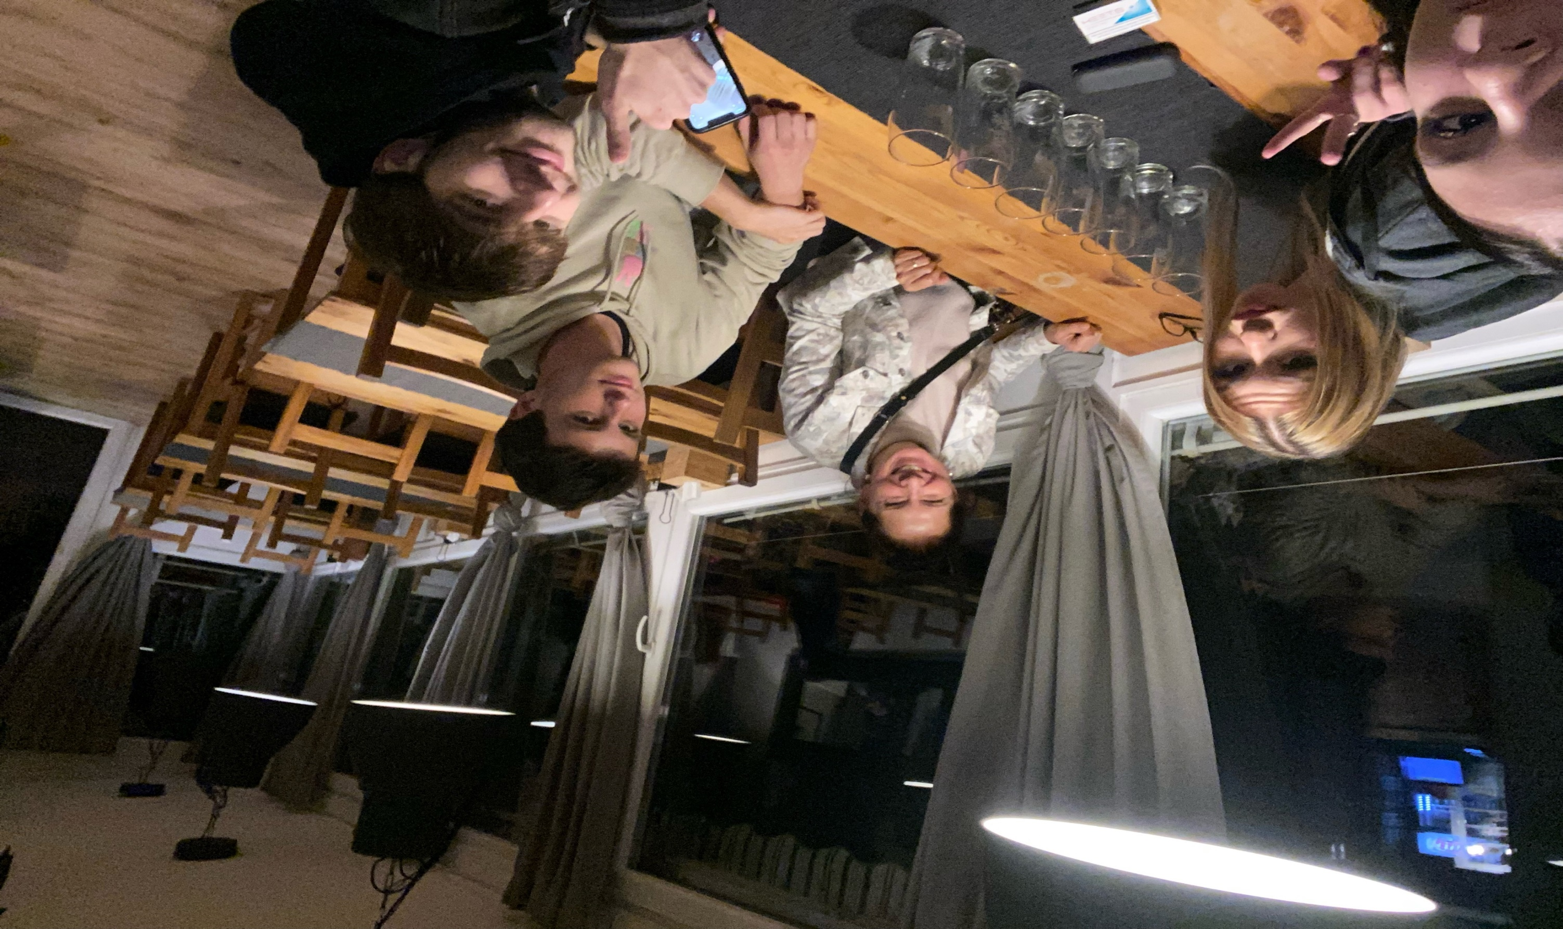
Bistro Praska
V bistre, ktoré sme mali neďaleko hotela, sa dalo veľmi dobre najesť
Pivo mali čapované a veľmi dobré, no stálo okolo 3 eur.

Slide 5
Žabka
Žabka bola náš orientačný bod, v ktorej sme boli každý deň či už na výborný hot-dog, paniny alebo len si kúpiť vodu či samozrejme dievčatá cigarety.
Predavačka bola na nás milá, po čase sa už ani nepýtala, aké omáčky do hot-dogu, či zohriať paniny.

Slide 6
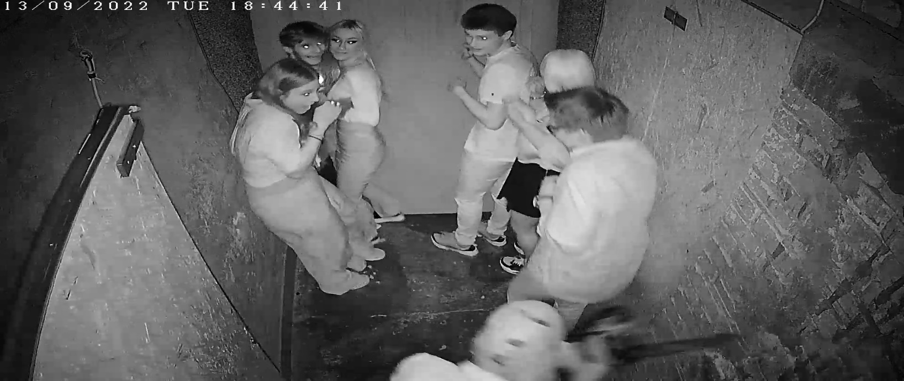
Dom hrôzy

Slide 7
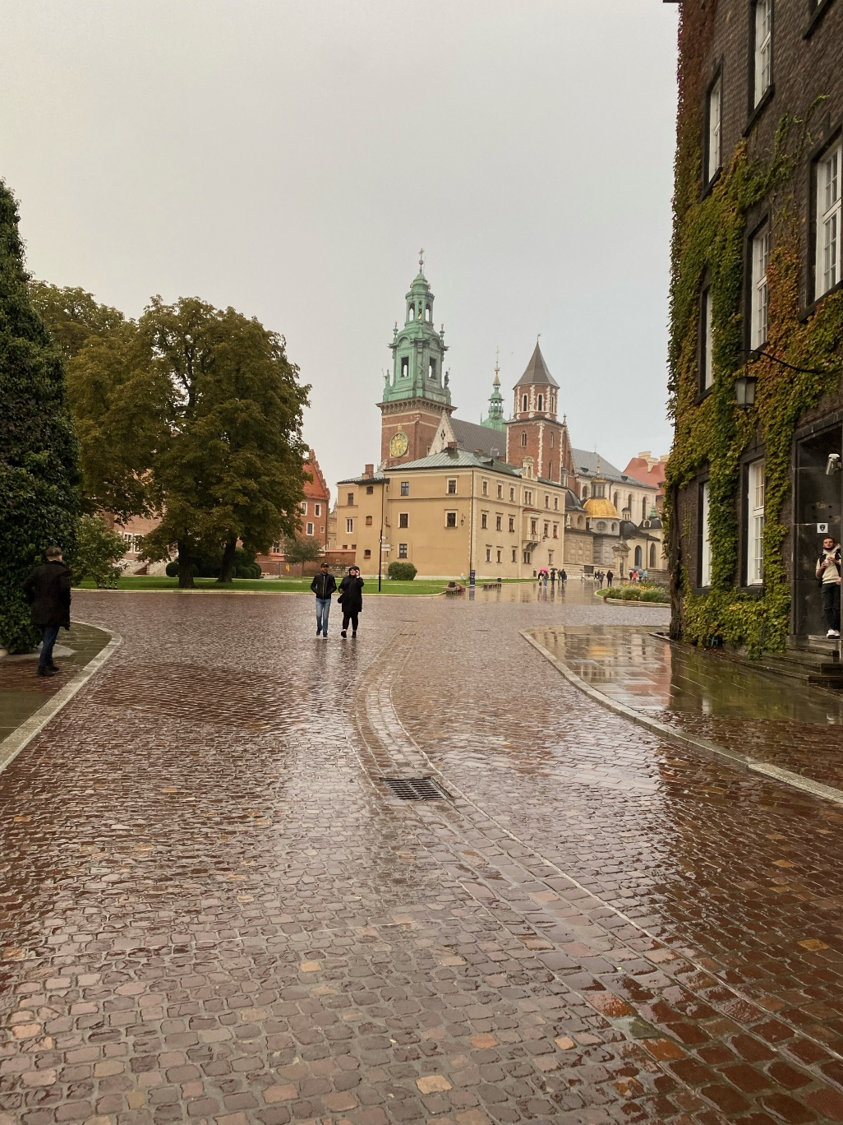
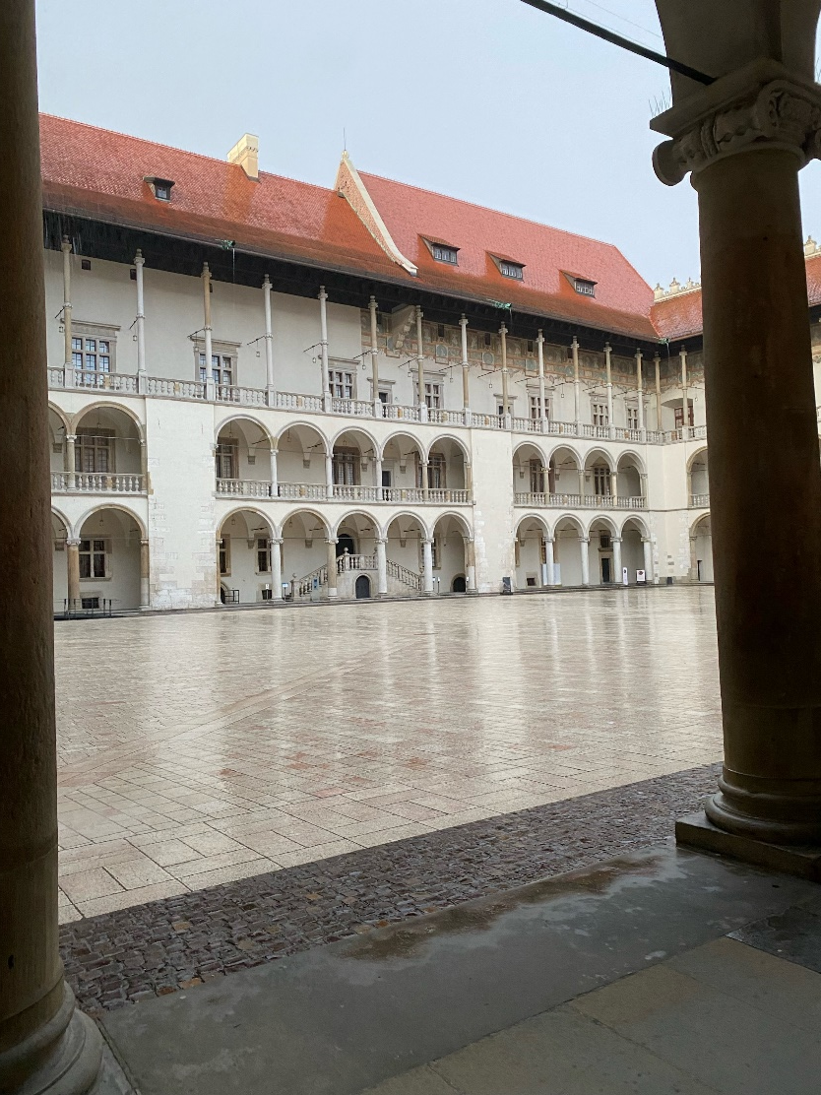
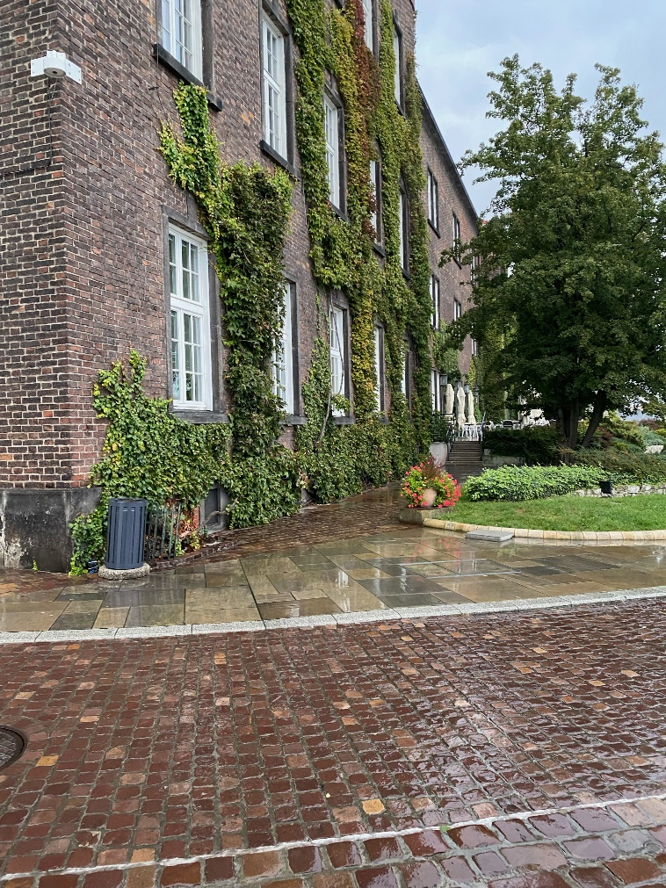
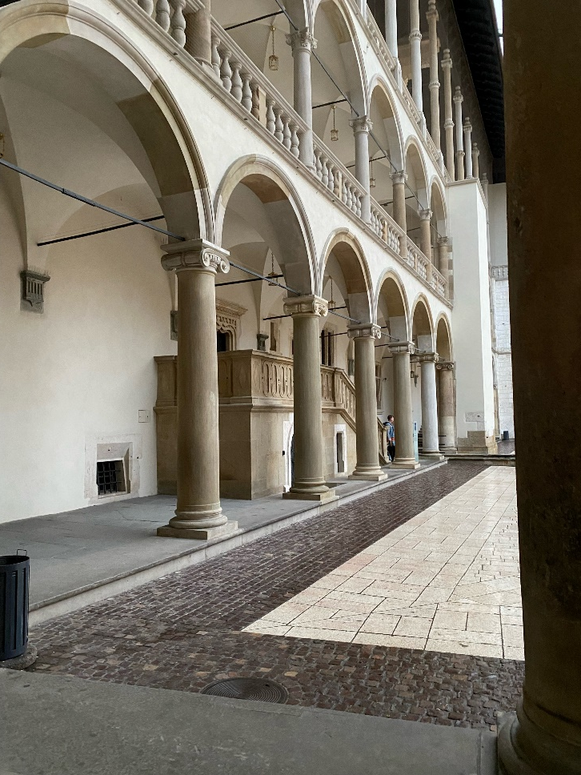
Wawel
Zámok v Krakowe, ktorý sa nachádza pri rieke Visla, boli naše dievčata pozrieť s pani riaditeľkou, ktorá sa bohužial nechcela fotiť.

Slide 8
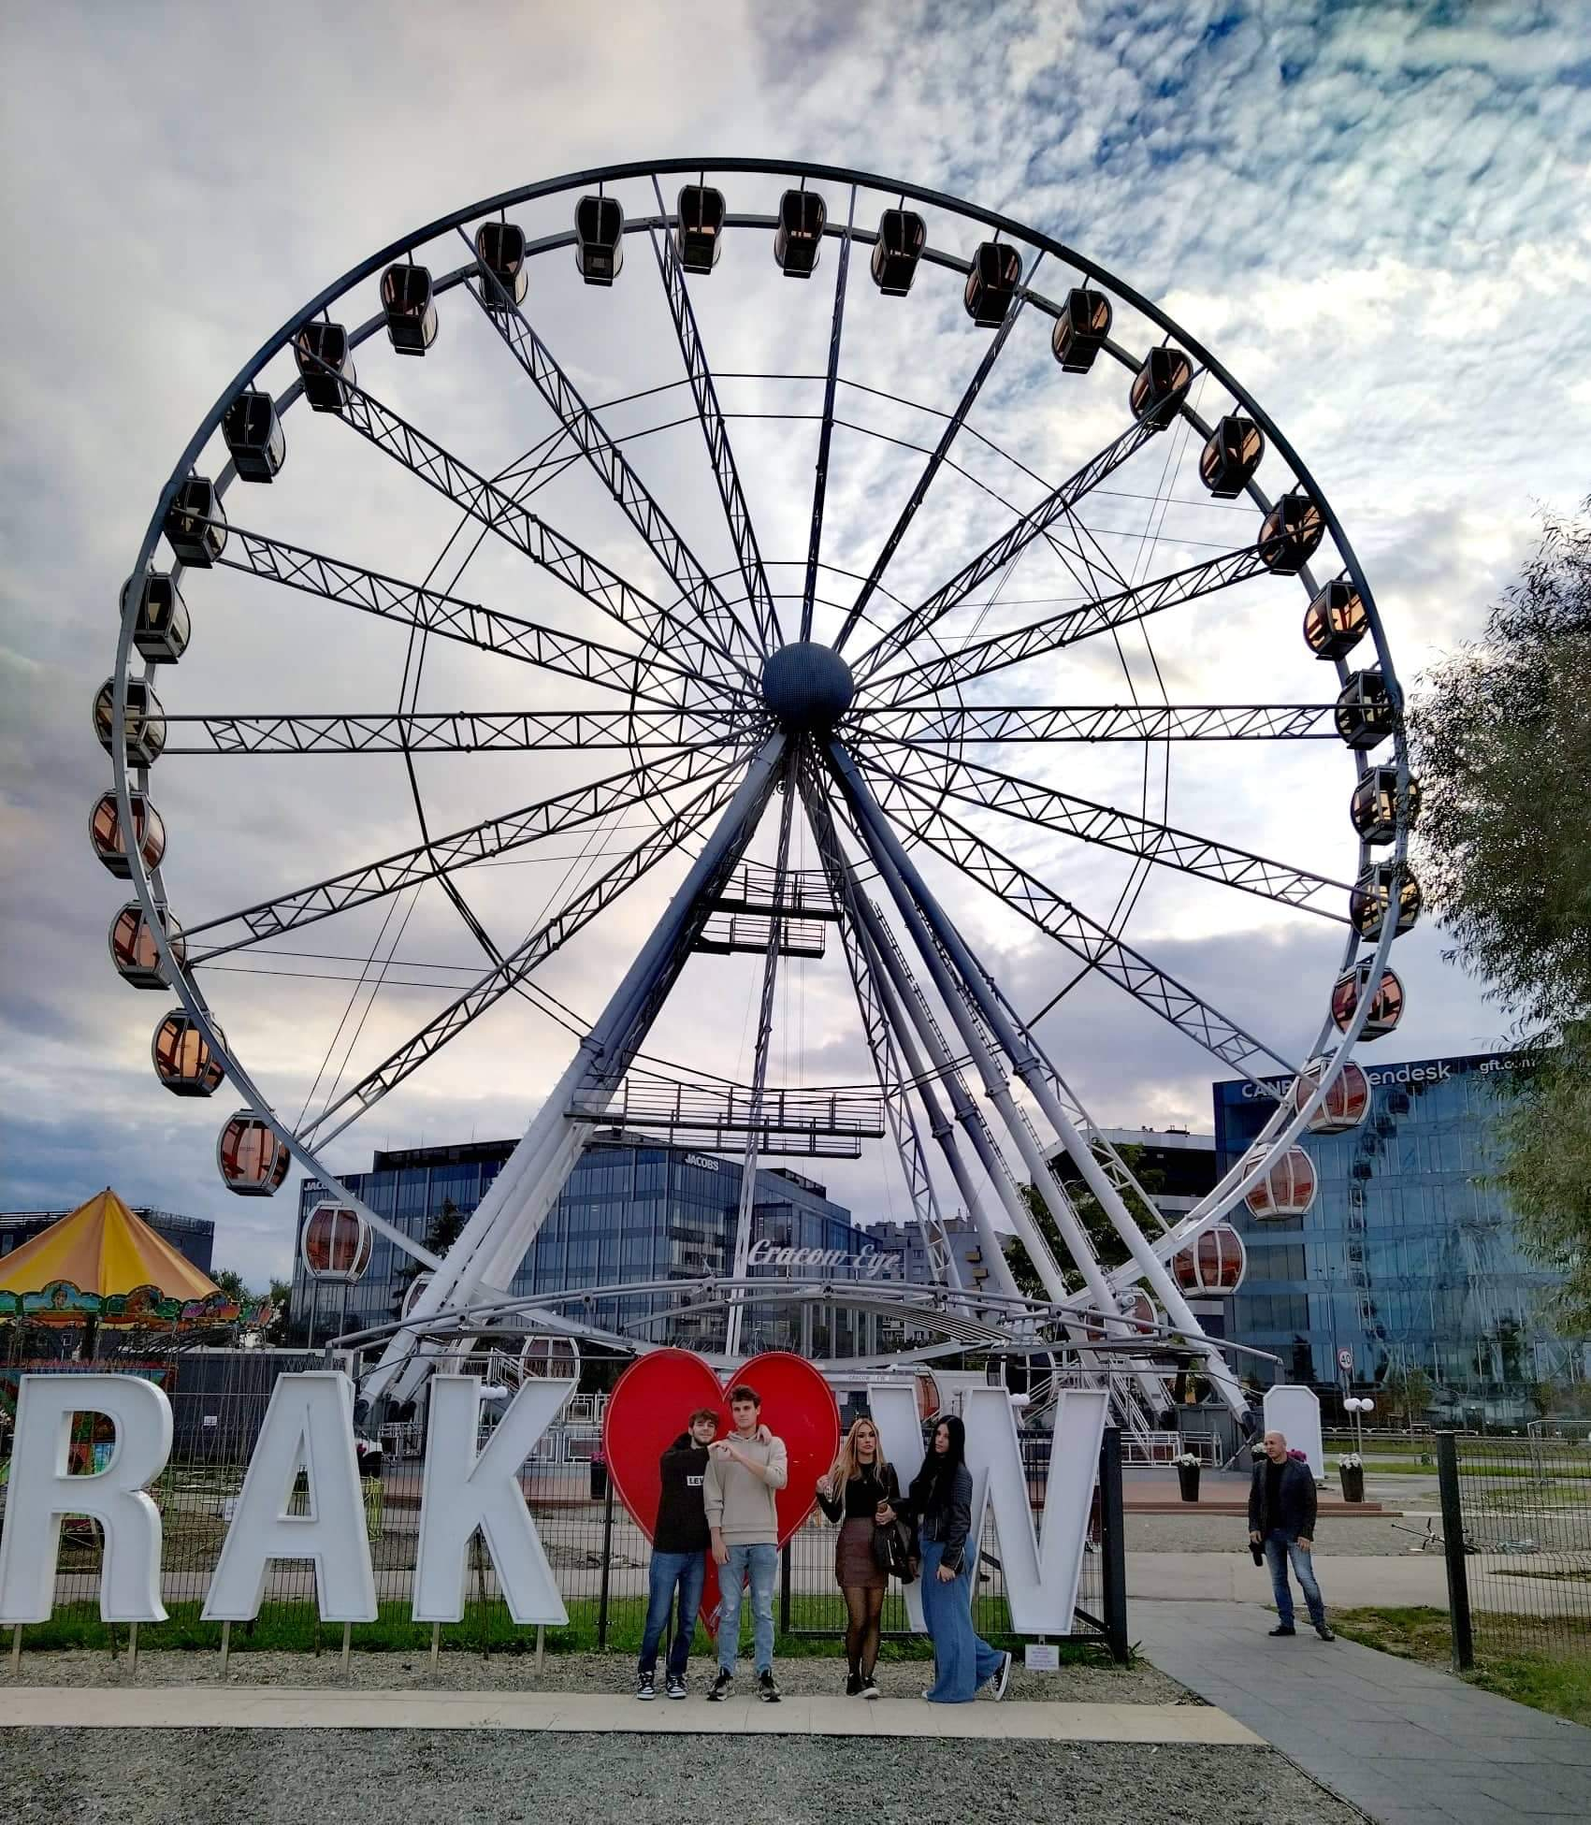
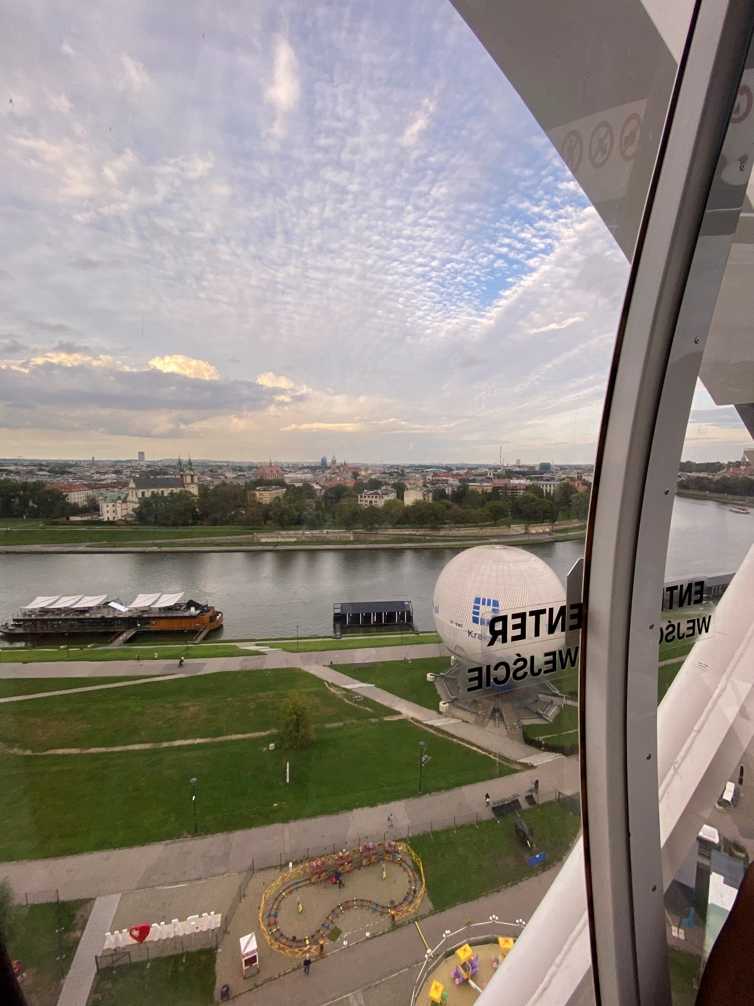
Krakow Eye

Slide 9
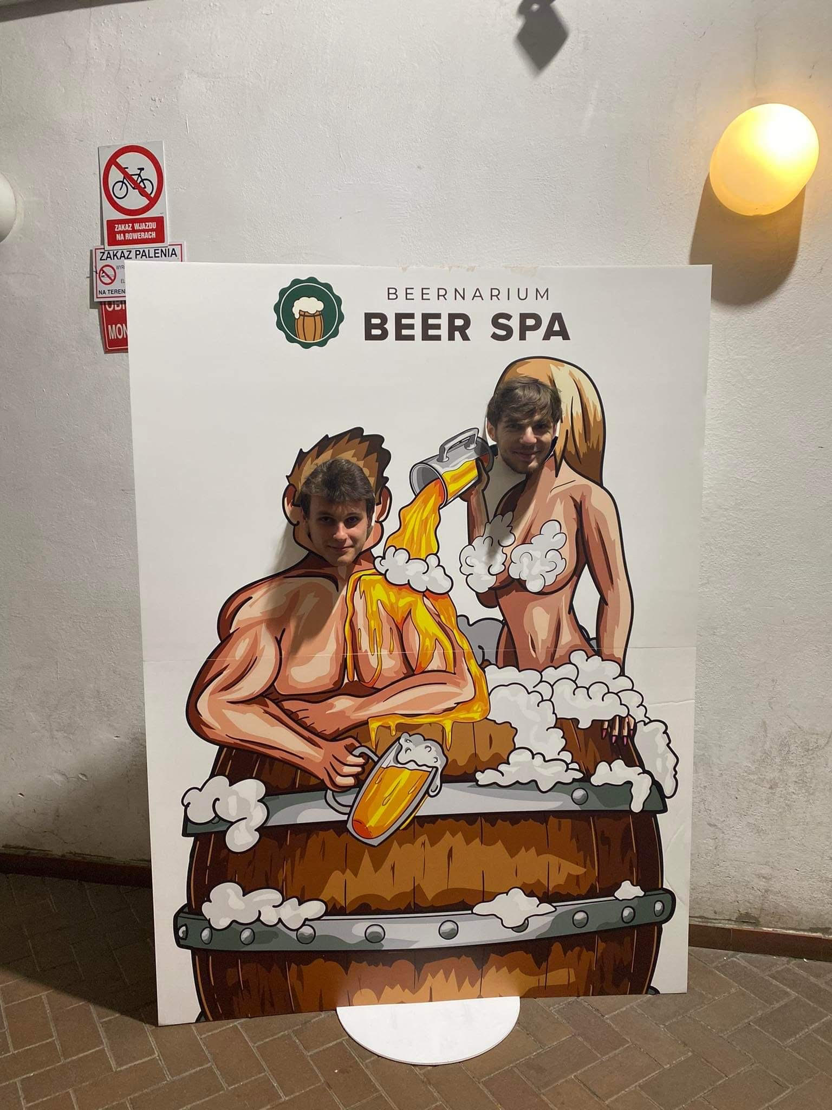
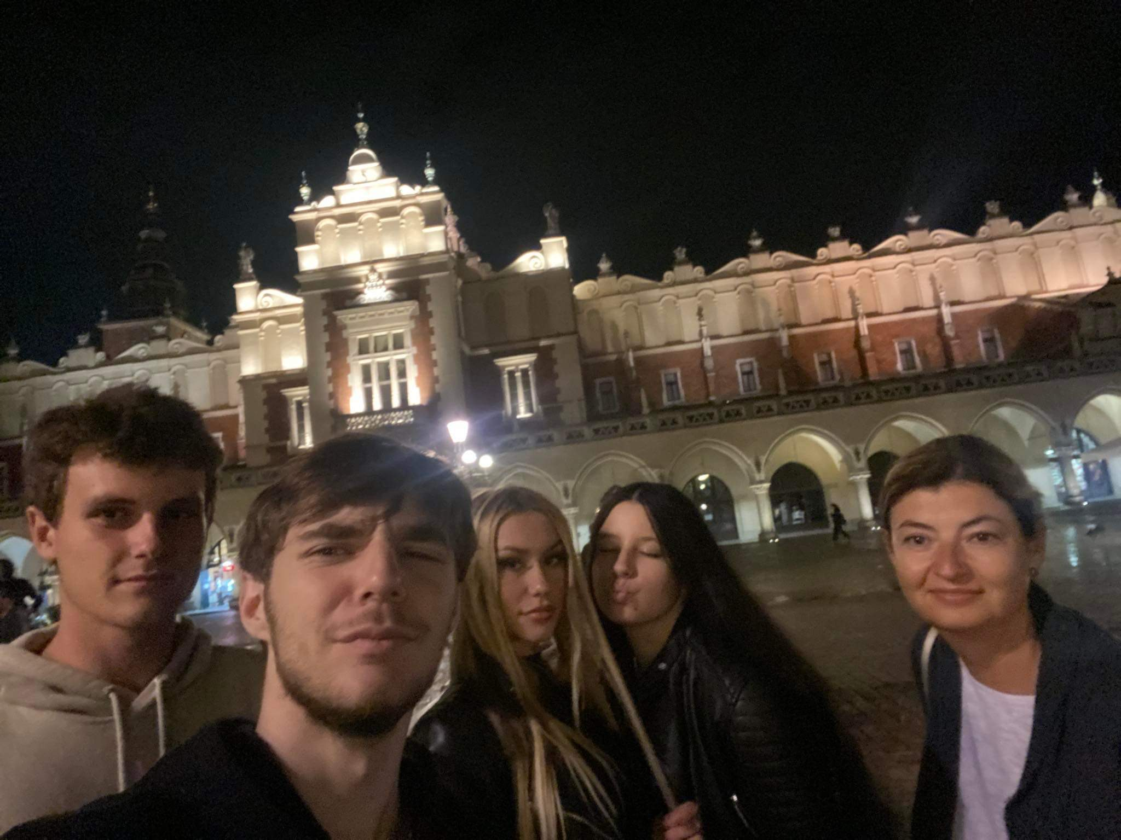
Centrum

Slide 10
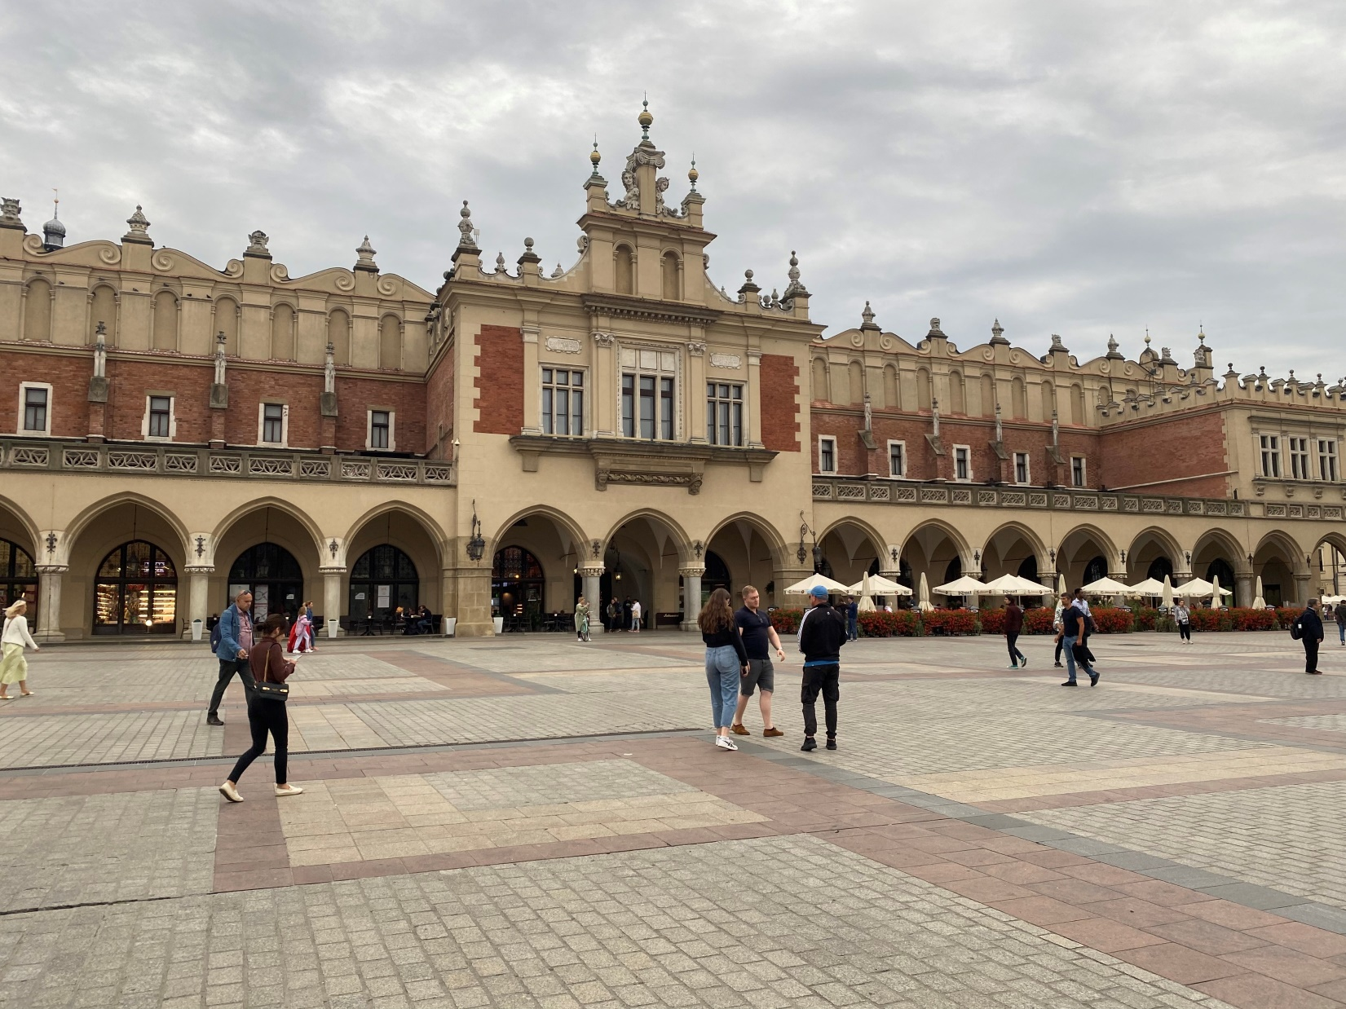
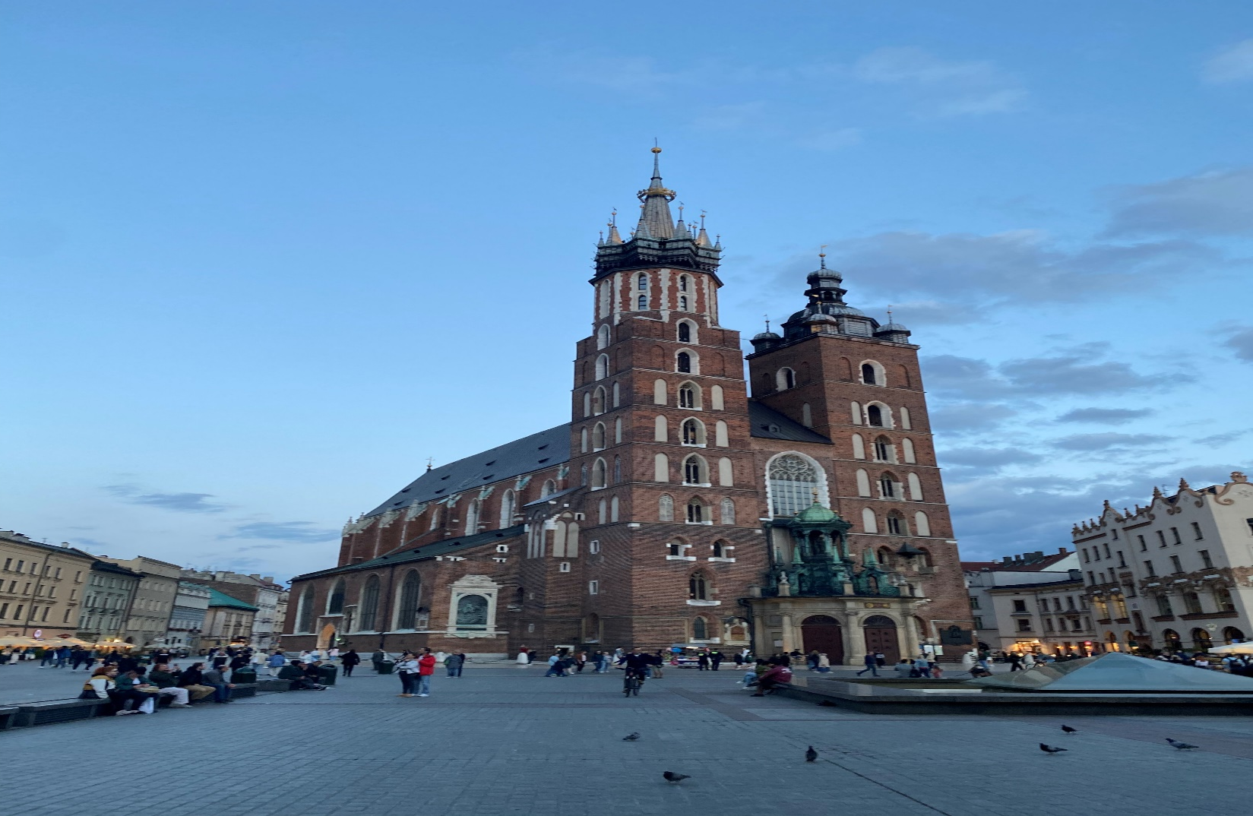

Slide 11
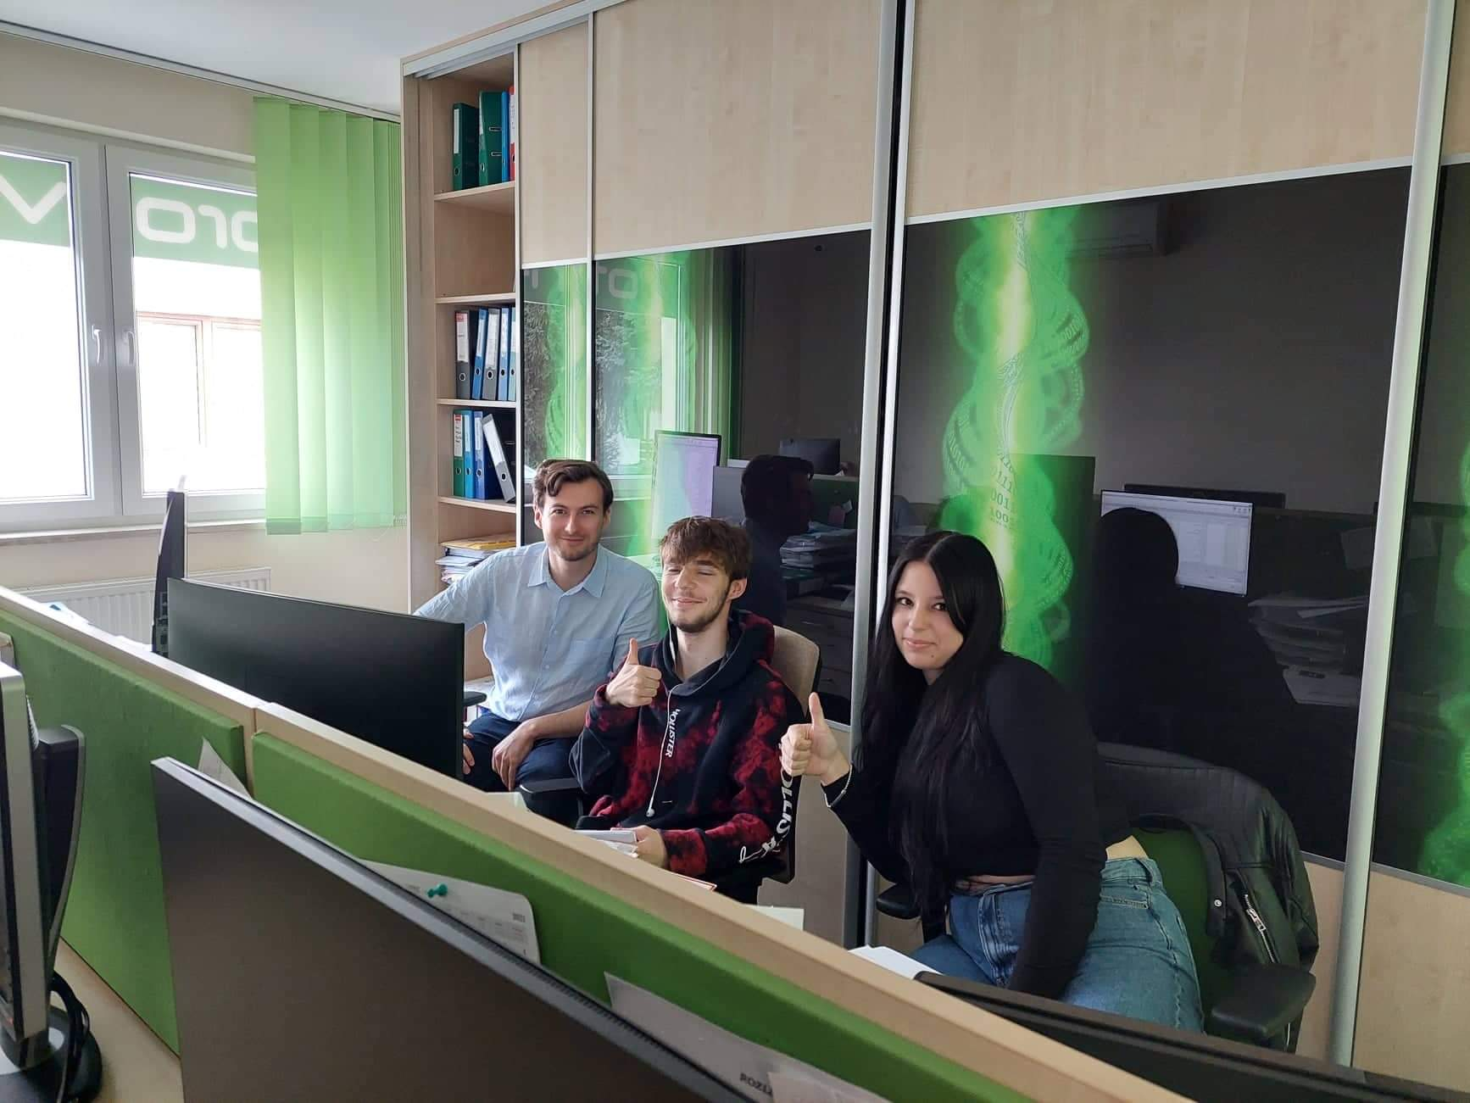
Provento
Spolu s Viki sme boli priradený do firmy Provento, kde nás zamestnával náš obľúbený pán Kamil
Pracovali sme od 9 rána do 15 poobedia, okolo 12 sme vždy mávali obedné prestávky
Dozvedeli sme sa, ako pracovať s účtovným programom Optima, číslovali sme faktúry a vytvárali zložky, do których sme dávali údaje iných firiem…
Taktiež sme kontrolovali faktúry v programe Kancelaria by CTI
Tiež sme pripravovali dokumenty pre zákazníkov Proventa

Slide 12
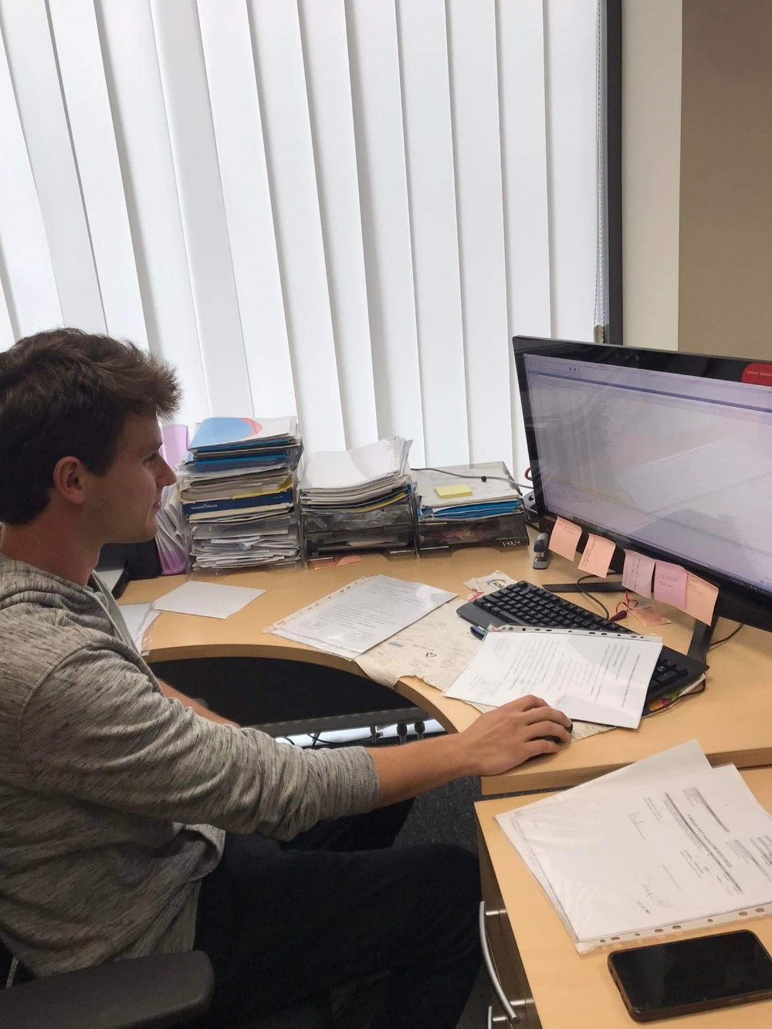
Idea
Samko s Luciou boli priradený do firmy idea, kde nahadzovali faktúry tiež do optimy, chodili na poštu, boli poslaní kúpiť kávu zamestnávateľom, posielali dokumenty mailom pre klientov
Ich recepčná vo firme nevedela skoro vôbec po anglicky, takže bolo pre nich ťažšie sa dorozumieť, no aj tak to zvládli

Slide 13
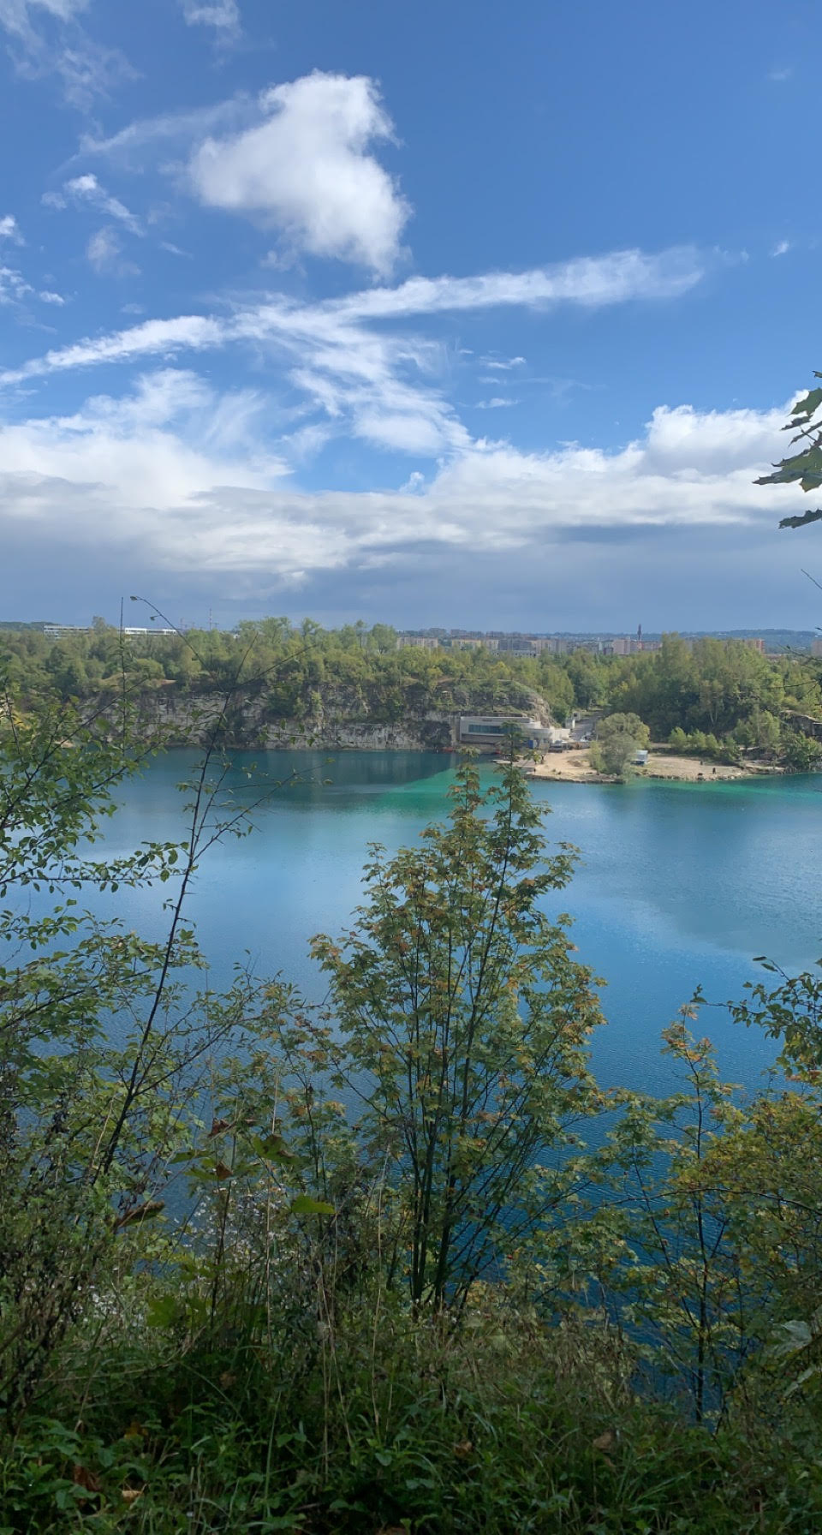
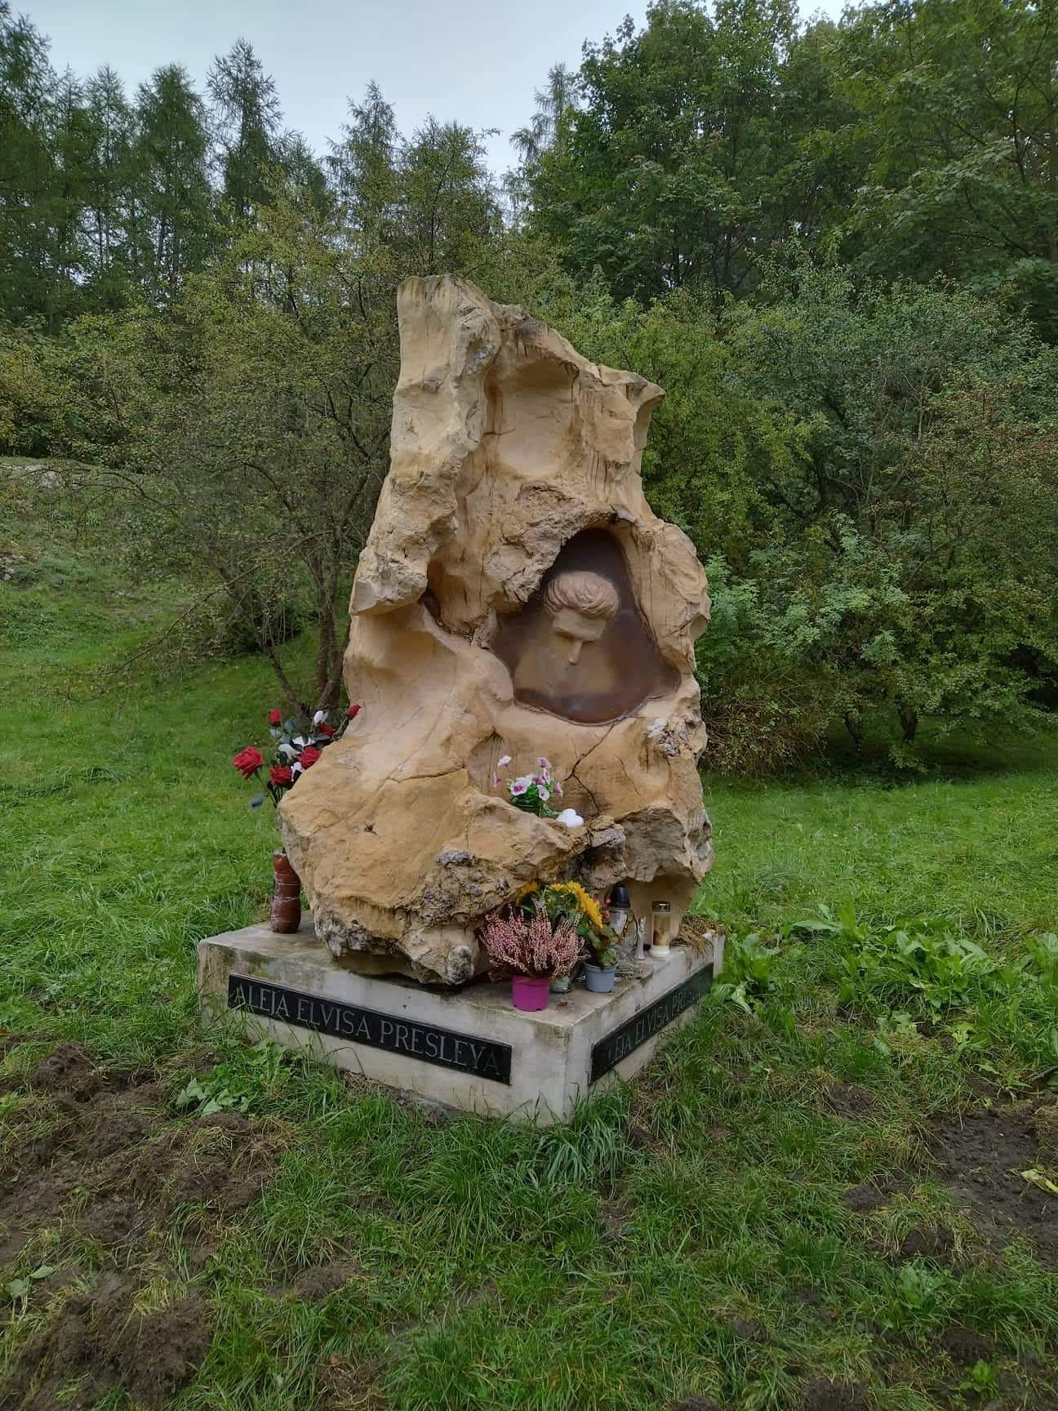
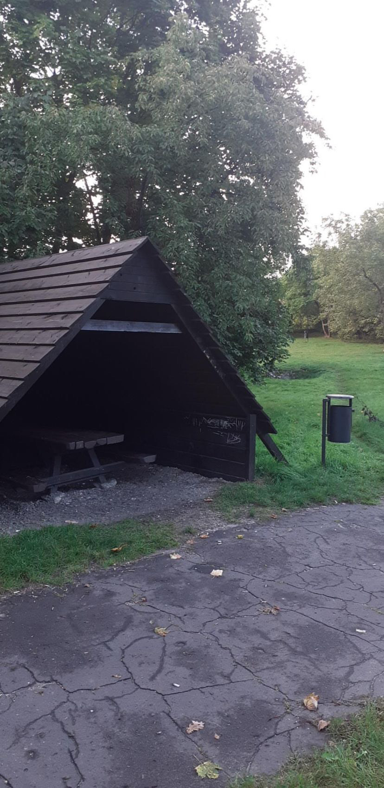
Park Elvisa Presleya
Tento park je veľmi príjemný na poobednú prechádzku
Je tam veľmi pekný výhľad na jazero, v ktorom našich minuloročných štvrtákov zastavili policajti, pretože sa kúpali tam, kde to je zakázané. Našťastie pokutu nedostali, iba ich páni zastrašili nech to už nerobia

Slide 14
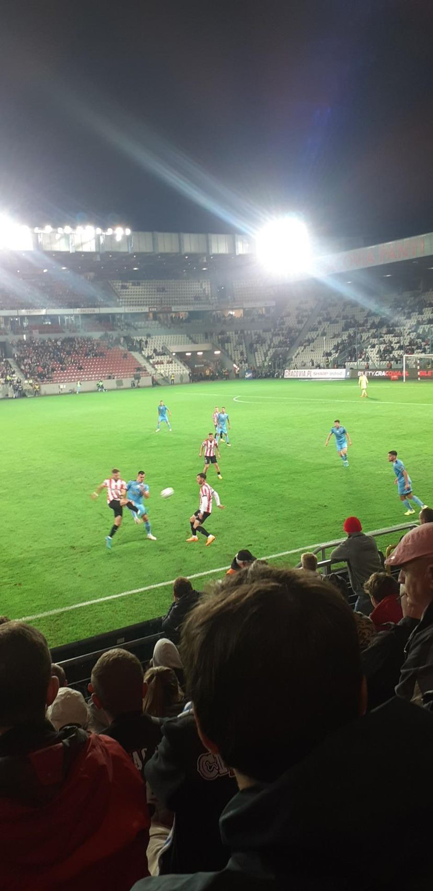
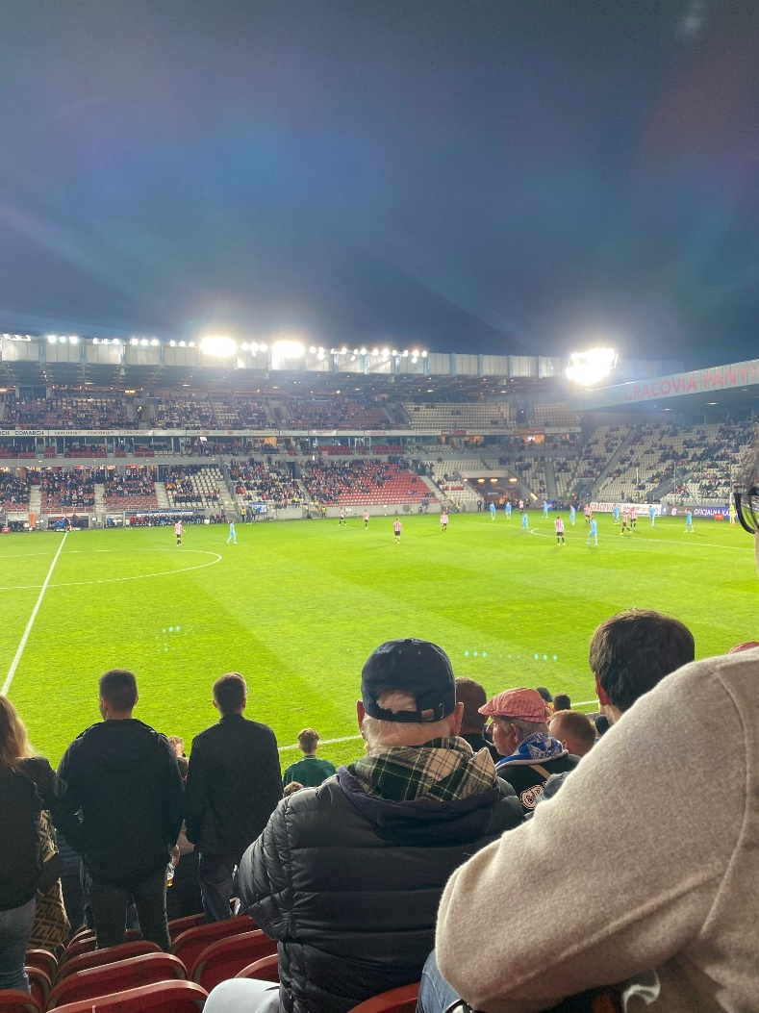
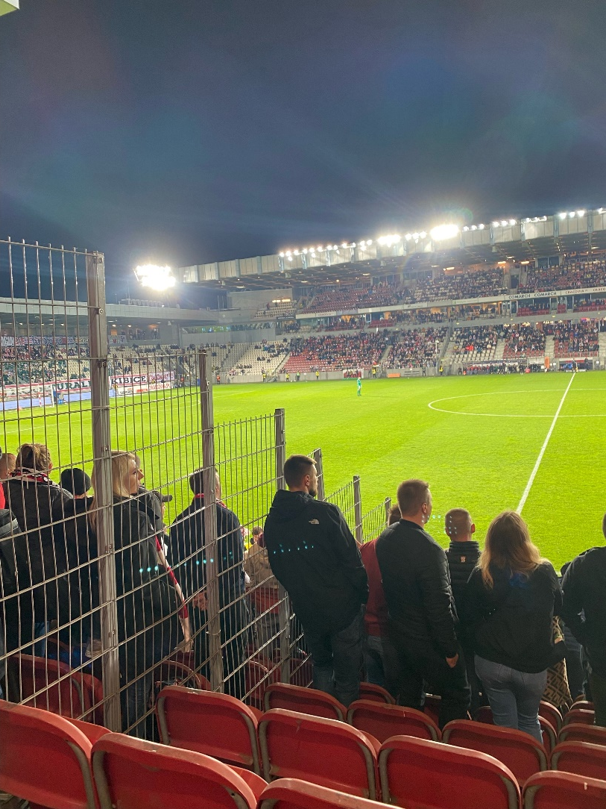
Cracovia vs Pogoň Štetín
Samko nás zobral na futbalový zápas, ktorý skončil remízou 1:1
Pogoňský kotol sa rozpadol hneď po prvom góle, všetci odtiaľ odišli
Pivo predávali nealkoholické, fanúšikovia boli zapálení do zápasu a nadávali nám keď sme sa nepostavili na Cracovský gól
Zažili sme aj zraneného futbalistu, ktorý sa zranil pri náraze hlavy so súperom, ostal ležať na zemi a nevstával

Slide 15
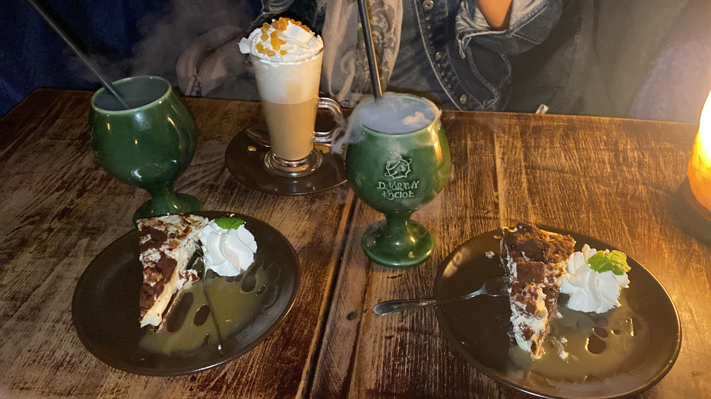
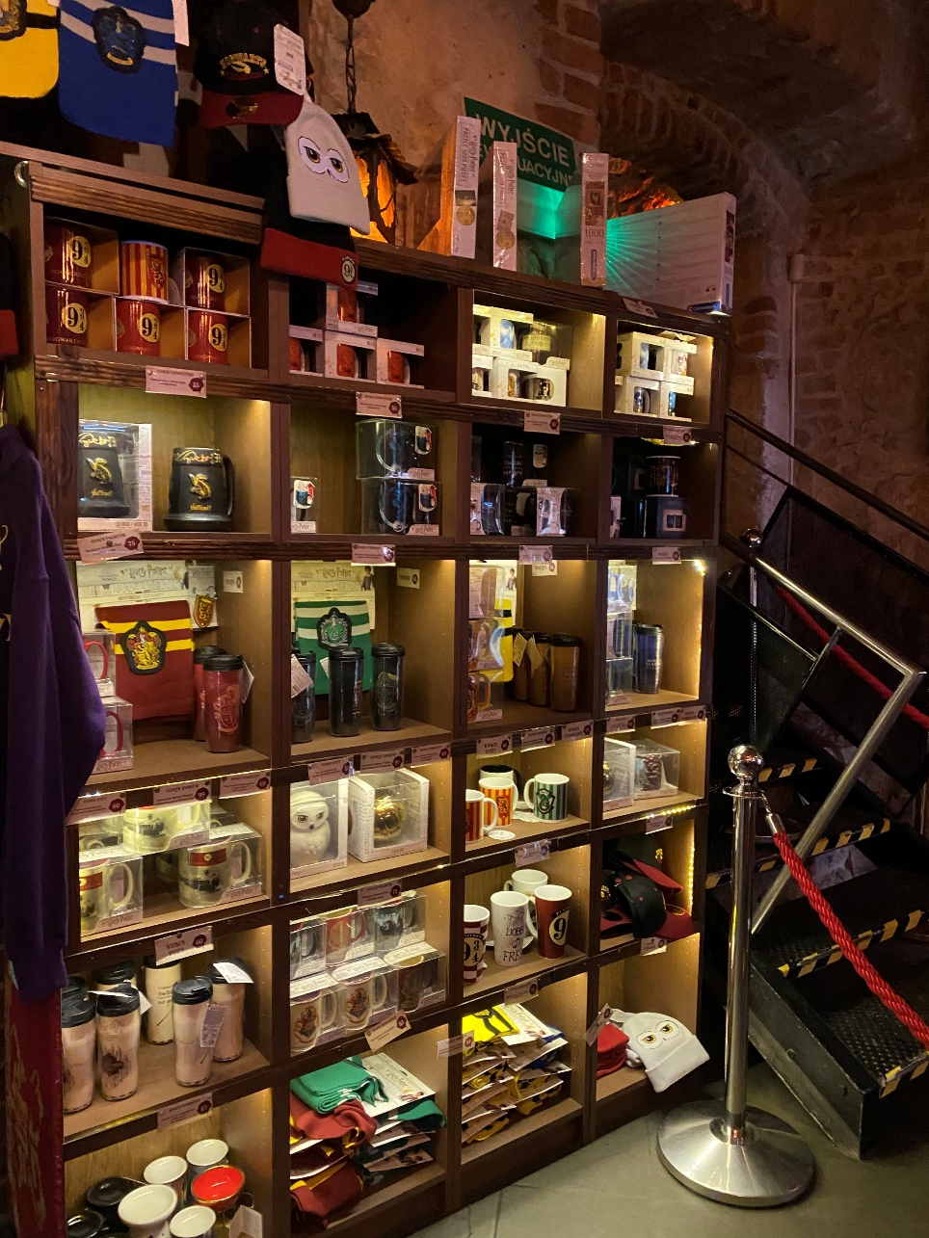
Magiczna kawiarnia
Samozrejme sa nezabudlo ani na kaviareň Harryho Pottera, v ktorej boli naše dievčatá s pani profesorkou Šimičákovou

